Slide 1
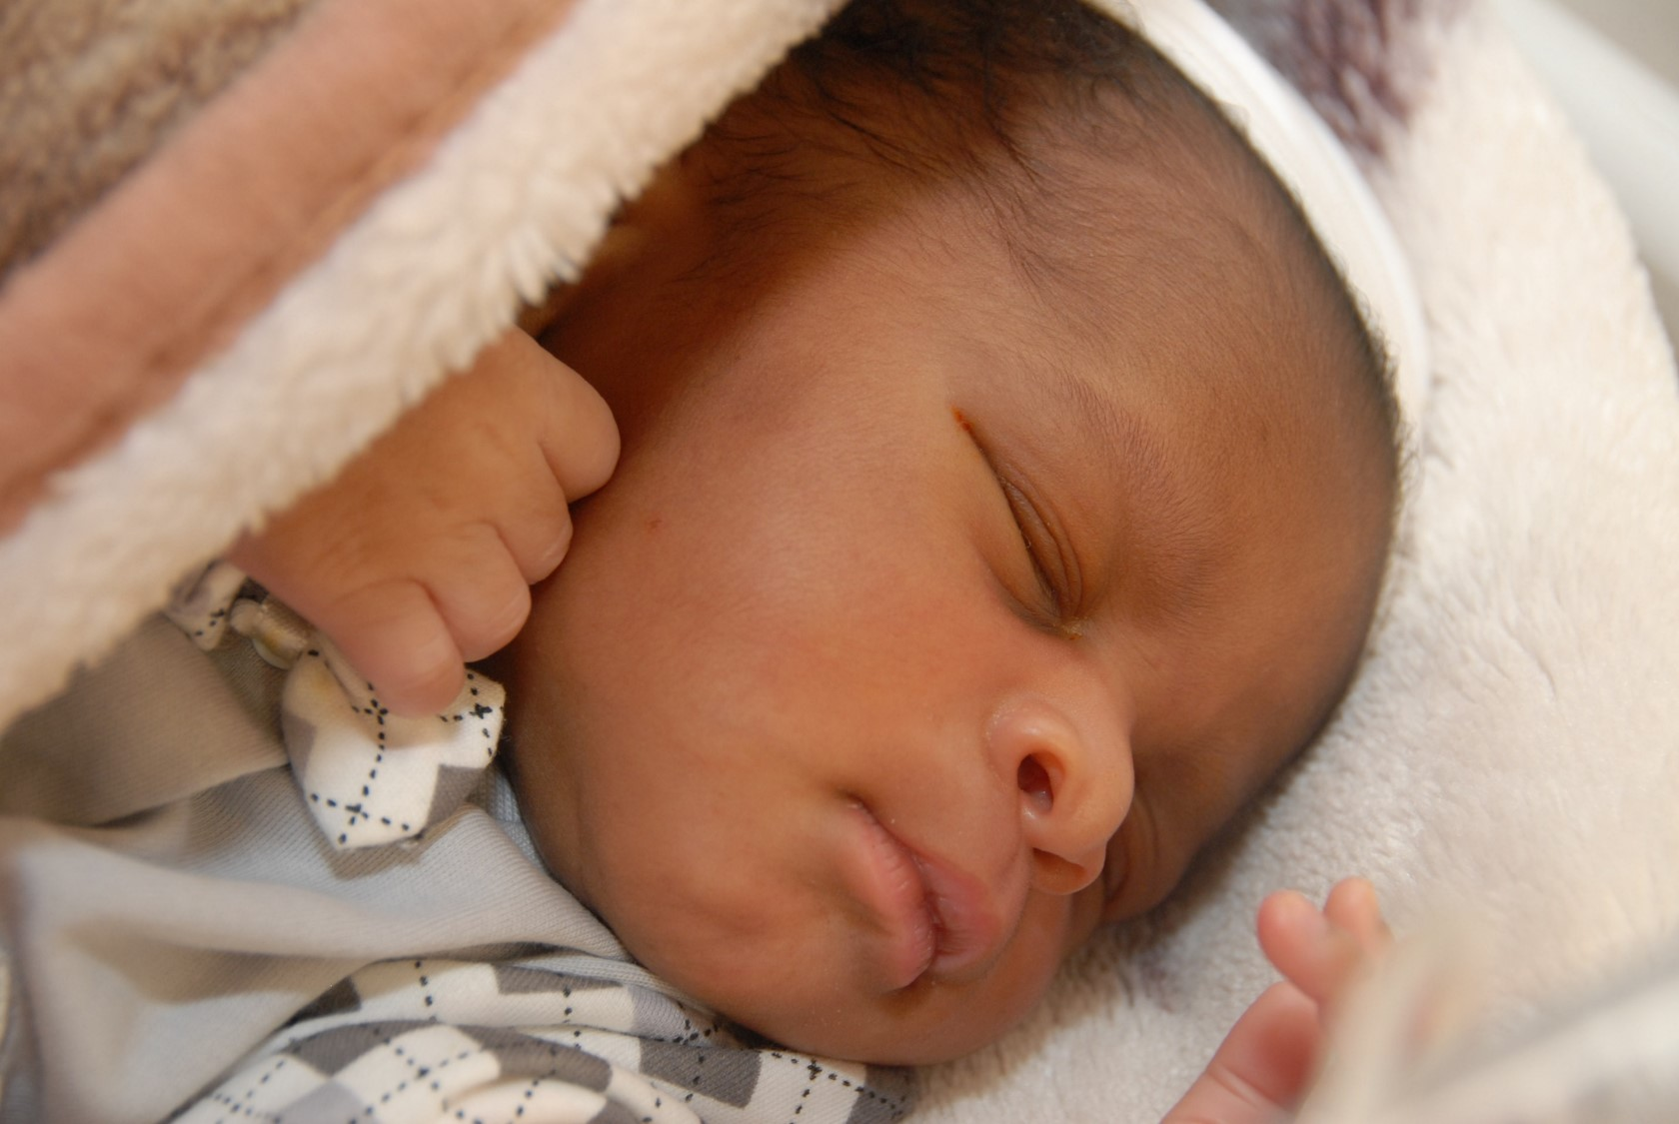

TARIFS 2021

Slide 2

Découvrez nos tarifs :
1
Les tarifs du Programme NEST :
Vous donne accès à un suivi médical de qualité, tout au long de votre grossesse, à prix préférentiel et sans engagement ; ainsi que l’accès aux tarifs adhérents NEST pour un accouchement en toute sécurité.
Les tarifs de l’accouchement par voie basse ou par césarienne :
Tarifs adhérents NEST et tarifs de base pour règlement en espèces d’accouchement non gémellaire. Ces tarifs ne sont pas valables pour les personnes disposant d’une assurance, IPM ou autre couverture médicale.
2

Slide 3
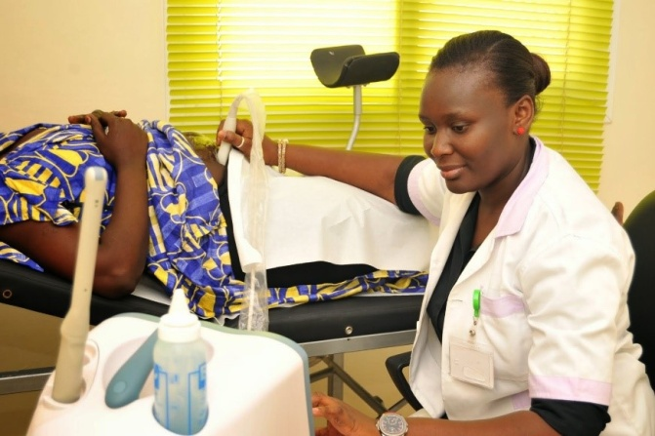
Profitez vite du
Programme NEST
Pour un suivi assuré tout au long de votre grossesse !
Le programme comprend :
6 consultations prénatales
3 échographies
1 cours de préparation à l'accouchement
1 carnet de santé de suivi de la grossesse
Vaccination contre le tétanos et traitement préventif contre le paludisme pendant la grossesse
Accès aux tarifs adhérents pour la naissance
90 000 FCFA (payable en 3 fois)
Conditions d'éligibilité : Vous êtes à moins de 22 semaines de grossesse et vous ne bénéficiez d'aucune couverture médicale

Slide 4
Tarifs Adhérents pour la naissance
Accouchement voie basse
Césarienne
Prise en charge sécurisée par l'équipe médicale et paramédicale ¹
Pharmacie ²
Surveillance et suivi de votre bébé par l'équipe médicale et paramédicale
2 jours d’hospitalisation en chambre double
Prise en charge sécurisée par l'équipe médicale et paramédicale ¹
Pharmacie ²
Surveillance et suivi de votre bébé par l'équipe médicale et paramédicale
4 jours d’hospitalisation en chambre double
250 000 FCFA
592 000 FCFA
NB : Péridurale (+120 000 FCFA)
Conditions d'éligibilité : Vous êtes adhérente NEST et vous ne bénéficiez d'aucune couverture médicale.
¹ En cas d’accouchement par un gynécologue, votre adhésion à ce tarif dépend de son acceptation et de sa validation.
² Le tarif de la pharmacie peut être réévalué à la sortie

Slide 5
Tarifs de base pour la naissance
Accouchement voie basse
Césarienne
Prise en charge sécurisée par l'équipe médicale et paramédicale
Pharmacie ¹
Surveillance et suivi de votre bébé par l'équipe médicale et paramédicale
3 jours d’hospitalisation en chambre double ²
Prise en charge sécurisée par l'équipe médicale et paramédicale
Pharmacie ¹
Surveillance et suivi de votre bébé par l'équipe médicale et paramédicale
5 jours d’hospitalisation en chambre double ²
470 000 FCFA
880 000 FCFA
NB : Péridurale (+120 000 FCFA)
¹ Le tarif de la pharmacie peut être réévalué à la sortie
² Supplément chambre individuelle : prévoir +20 000 Fcfa par jour d’hospitalisation pour être en chambre individuelle, sous réserve de disponibilité

Slide 6

Infos pratiques
Clinique NEST 64 Liberté 6 Extension VDN Nord, Dakar
Plateau médical NEST 546 HLM Grand Médine, Dakar
INFORMATIONS ET INSCRIPTIONS :
Service Relation Patient : 76 350 31 89
Standard unique : 33 835 33 33
contact@nest.sn
Vous trouverez également ci dessous quelques tarifs, à titre indicatif :
Consultation gynécologique (tarif jour) : 16 000 FCFA
Échographie : 39 000 FCFA
Consultation pédiatrique (tarif jour) : 16 000 FCFA

